Slide 1
一次執行多個相同的程式

Slide 2


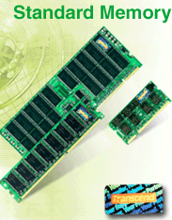
Intel CPU Page System 簡單實作
補充
Virtual address
32 bits
因為一個 page 大小 = 4K bytes
12
32-12=20
Page Table
實際記憶體位址
Page Fault
Page file
4 bytes
Page Table 需要 4 M bytes
Memory Manager Unit

Slide 3
事實上,不是每個程式都會用到 4G
補充
不需要這麼大的 Page table
小 Page Table
Virtual address
32 bits
1k
12
選擇要哪一個 page table
10
4 bytes
10
1k
1k
載入 page table
4 bytes
一個 應用程式所需的 Page 大小
4 bytes
Page Directory (4K bytes)
Page Directory + Page Table ➔ 4K + n(4K), n 為目前載入 page table 的數量
1k
沒用到,暫時不載入
4 bytes

Slide 4
來看看實際執行程式的狀況

Slide 5
執行 xx1.exe
OS 由建立屬於 xx1 process 的 virtual space
<實作>
藉由在 RAM 中實際配置專屬的 page directory(4 KB) 與 1k 個 page tables(4 KB) ➔ 故 1 個 process 需要 4MB的空間
實際上, 由 page directory 中的 Present bit 決定是否真的要在 RAM 中配置記憶體給 page table
在 xx1 的 virtual space 中reserved 一塊記憶體給 xx1.exe
<實作>
實際在 RAM 中配置 page table 記憶體. 並且在 page directory 中記錄該 index的內容 Present bit=1
The virtual space
of process xx1
Hard Disk
此執行檔大小不能大於2G。(包含Data, Code)
0x00400000
xx1.exe
2G
xx1.exe
User
2G
Kernel
步驟 2, 3 是由 MapViewOfFileEx完成的
預設起始位址=0x00400000
3. OS commit 這塊記憶體到檔案系統的 xx1.exe
<實作>
OS 會把這個紀錄起來, 以便發生 page fault 時, 可以到 xx1.exe 檔抓資料載到 RAM中, 而不是 page file
對於放在可移除裝置上的執行檔,
如磁片或CDROM 等, 不會使用 Memory-Mapped 的
方式處理 Loading 的工作.
取而代之的是將檔案中的 Image 複製到 system
page file 中, 以免磁片抽走後,找不到 exe 檔的問題.
節省 page file 的大小

Slide 6
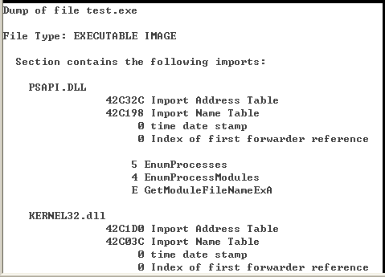
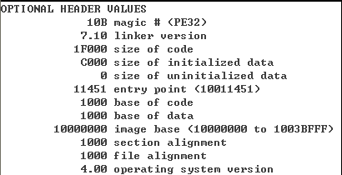
這時, xx1 的 executable image 已經被
載入 xx1 process 的 virtual space 中了.
執行 dumpbin /imports xx1.exe 取出 import 資訊
4. 取得 xx1 所有使用到的 DLL 資訊
<實作>
➔ OS 讀取 xx1.exe 的 import section, 得知 xx1 使用的所有 DLL 檔位置
5. 載入相關的 DLL
<實作>
OS 呼叫 LoadLibrary 搭配 DLL 名字資訊,一個一個 Map DLL image 到 xx1 的 virtual space 中
注意: Windows 標準 DLL 載入位址已經安排好了,所以不會重疊
➔ 若 DLL 偏好位址已經被佔據了, 那麼OS 會幫你找另外的virtual space作 Map 的動作. (這意味著, 所有與 reallocate section 相關的 code page都要重新在OS的 page file 中作Mapping 的動作)
xx1 呼叫 PSAPI.DLL的 functions
DLL 預設起始位址=0x10000000
(可由 DLL linker /BASE 更改)
執行 dumpbin /headers test.dll 檔, 取出 DLL 檔相關資訊
DLL Reallocation 觀念

Slide 7
Hard Disk
The virtual space
of process xx1
此執行檔大小不能大於2G。(包含Data, Code)
6. 若 DLL 還有 呼叫其他的 DLL, 則繼續繼續步驟5, 直到所有使用到的 DLL 全部載入 xx1 的 virtual space 中
0x00400000
xx1.exe
xx1.exe
map
2G
0x10000000
DLL1.dll
DLL1.dll
發生 reallocation
動作
DLL2.dll
DLL2中 與 relocation section 中symbol相關的 code page
map
2G
Kernel
DLL2.dll
System page files
7. 所有與 xx1 process 相關的資料已經設定好了
Page table, process kernel object,
Page files 與 Code & Data 都準備好了.
現在等待被 schedule
因為還沒執行,所以 RAM 中沒有還沒有 xx1 的程式

Slide 8
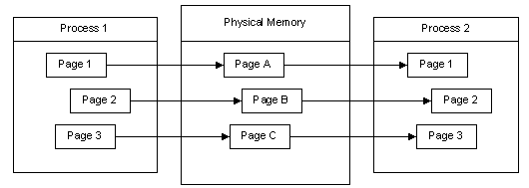
Rebase 的問題解析
補充
LPSTR lpName="Name";
void fun(){
…
}
marked as relocatable
大家都被載入到一樣的位址, 則這個 page 只有一份複製
若每個 process,把這個 DLL 載到不同的 base address 時,
則 這個 relocatable address 就要被修改
這會引起該 page 的 copy on write 動作
Rebase
Page
因為程式碼更改了,所以導致 Copy on write

Slide 9
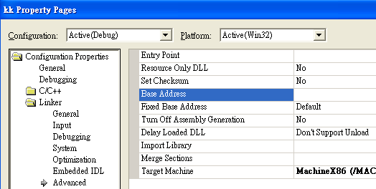
你可以更改執行檔載入起始位址
設定 Linker 的 /BASE Option
xx1 project 的設定

Slide 10
開始執行程式
8. 查詢 process xx1 的 page table, 發現 RAM 中沒有資料, 發生 page fault
1.
第一次執行Code
經由Page Table發生Page Fault
Process A’s virtual space
CPU
?
0x00400000
cache
xx1.exe
執行程式碼,同時存放到
Cache 中,以增進效能
2.
將要執行Page載入至RAM,並且 update page table
RAM
0x10000000
DLL1.dll
Hard Disk
DLL2.dll
此執行檔大小不能大於2G。(包含Data, Code)
Swap File
3.
如果RAM內空間不足，
Virtual Memory Manager 會進 行 Page Replacement。
xx1.exe
Kernel
Hard Disk

Slide 11
再開一個Process
同一應用程式的所有執行個體可以共享RAM裡面的相同程式碼與資料。
同一筆 executable image資料,
分享給兩個 instances

Slide 12
若該 page 可能已經被 swap 出去
1.
第一次執行 Code
經由 Page Table 可能發生 Page Fault
Process B’s virtual space
CPU
Virtual address 與 process A 一樣
0x00400000
cache
2.
若 page 被 swap 出去,自然要透過
Virtual Memory Manager 把 page
重新載入 RAM 並且 update process B 的 page
Table
(update process A 的 page table?) 共享
xx1.exe
執行程式碼,同時存放到
Cache 中,以增進效能
RAM
0x10000000
DLL1.dll
Hard Disk
DLL2.dll
此執行檔大小不能大於2G。(包含Data, Code)
Swap File
3.
如果RAM內空間不足，
Virtual Memory Manager 會進 行 Page Replacement。
xx1.exe
Kernel
Hard Disk
相同的 xx1.exe 當 pagefile

Slide 13
Copy-on-write
系統的原則是要讓 兩個 process 不能發現彼此的存在
xx1.exe共享的Page
1.
當有Process1想要對共享的Page進行修改
例如: global 變數修改, 則會觸動 Copy-on-write 機制
Process 1
xx1.exe
2.系統進行Copy此共享區塊
3.進行寫入動作
注意: virtual address 不變,
只是存取到不同的 page
2.
系統會在想要修改global 資料的 process 1 他的 virtual space 配置新的 page, 這將導致新的 page 會放在 system page file 而不是原來的 xx1.exe 執行檔.
把舊的資料 copy 到新的地方,此時會將 新的 page 帶到 RAM 中
Virtual Memory 紀錄這樣的改變,在 process 1 的 page table中. 使 process 1有專屬的 page
Process 2
RAM
xx1.exe

Slide 14
End

